Slide 1

Σύστημα Ελεγχόμενης Στάθμευσης
Α Ν Α Λ Υ Σ Η Υ Φ Ι Σ Τ Α ΜΕΝΗ Σ Κ Α Τ Α Σ Τ Α Σ Η Σ Κ Α Ι Π Ρ Ο Τ Ε Ι Ν Ο ΜΕ ΝΟ Μ Ο Ν Τ Ε Λ Ο Ε Φ Α Ρ Μ Ο ΓΗ Σ
Τεχνική Υπηρεσία Δήμου Αμαρουσίου | Μάιος 2026

Slide 2
01
Εισαγωγή – Σκοπός
Το Πρόβλημα & ο Σκοπός
02
Υφιστάμενη Κατάσταση & Μετρήσεις
Υποδιαίρεση σε Περιοχές, Τομείς & Ζώνες
Απογραφικές Εργασίες & Μετρήσεις
Αποτελέσματα Μετρήσεων – Κύρια Ευρήματα
Δομή
Παρουσίασης
03
Στόχοι Ελεγχόμενης Στάθμευσης
04
Περιοχές Εφαρμογής
3 Περιοχές Εφαρμογής - Χάρτες
5 Ενότητες
05
Μοντέλο Λειτουργίας ανά Περιοχή
Κατηγορίες Νόμιμων Θέσεων Στάθμευσης

Slide 3

01
Εισαγωγή
Σκοπός Παρουσίασης

Slide 4


Το Πρόβλημα & ο Σκοπός
01 ΕΙΣΑΓΩΓΗ – ΣΚΟΠΟΣ
Πρόβλημα
Σκοπός
Χρόνια προβλήματα στάθμευσης από τη δεκαετία του 1980
Συνεχής επιδείνωση λόγω αύξησης της αστικής
κινητικότητας
Σταθμοί σταθερής τροχιάς (ΗΣΑΠ, Μετρό) επιδεινώνουν τη ζήτηση
Μεγάλες εταιρείες και εμπορικά κέντρα αυξάνουν την κυκλοφορία
Νοσοκομεία δημιουργούν συνεχή ζήτηση 7
ημέρες/εβδομάδα
Παράνομη στάθμευση μειώνει οδική ασφάλεια πεζών
Βελτίωση καθημερινότητας κυρίως των κατοίκων του Αμαρουσίου αλλά και των επισκεπτών μέσω του σχεδιασμού ενός Συστήματος Ελεγχόμενης Στάθμευσης (ΣΕΣ)
Ενίσχυση της εμπορικής δραστηριότητας
Βελτίωση κυκλοφοριακής λειτουργίας της πόλης ιδιαίτερα τις ημέρες με αυξημένη κίνηση
Αξιοποίηση υφιστάμενου εξοπλισμού του Δήμου
Εξεύρεση μίας βιώσιμης λύσης που να ενσωματώνει σύγχρονη τεχνολογία
Προτεινόμενο μοντέλο εφαρμογής σε 3 περιοχές

Slide 5
02
Υφιστάμενη Κατάσταση Απογραφές & Μετρήσεις

Slide 6

Υποδιαίρεση σε Περιοχές, Τομείς & Ζώνες
02 ΥΦΙΣΤΑΜΕΝΗ ΚΑΤΑΣΤΑΣΗ
ΠΕΡΙΟΧΗ 1
ΠΕΡΙΟΧΗ 2
ΠΕΡΙΟΧΗ 3
Κεντρική Περιοχή
3 Τομείς
7 Ζώνες (Α1, Α2, Β, Γ, Δ, Ε, Ζ)
Λ. Κηφισίας – Αγ. Κωνσταντίνου –
Νερατζιωτίσσης – Αριστοτέλους
Φραγκοκκλησιάς – Παραδείσου
3 Ζώνες (Α, Β, Γ)
Λ. Κηφισίας & Σωρού – Αμαρουσίου
Χαλανδρίου – Παραδείσου
Ολυμπιακού Σταδίου
4 Ζώνες (Α, Β, Γ, Δ)
Αττική Οδός & Λ. Κηφισίας –
Λ. Σπύρου Λούη– Λ. Καποδιστρίου

Slide 7
Απογραφικές Εργασίες & Μετρήσεις
02 ΥΦΙΣΤΑΜΕΝΗ ΚΑΤΑΣΤΑΣΗ
Απογραφή Προσφοράς
Μετρήσεις Ζήτησης
Απογραφή ρυθμίσεων κυκλοφορίας & στάθμευσης ανά πλευρά οικοδομικού τετραγώνου
Εκτίμηση προσφοράς νόμιμων θέσεων παρά το κράσπεδο Εφαρμογή διατάξεων ΚΟΚ (αποστάσεις από STOP,
σηματοδότες, εισόδους κ.λπ.)
Χαρτογράφηση υφιστάμενων κυκλοφοριακών ρυθμίσεων (μονόδρομοι, πεζόδρομοι)
Μετρήσεις συσσώρευσης
Μεταμεσονύχτιες μετρήσεις
Μετρήσεις χαρακτηριστικών στάθμευσης
•
•
•
•
Σύνολο Απογραφής: 1.110 πλευρές Ο.Τ. | 199 οδοί |

Slide 8



Αποτελέσματα Μετρήσεων – Κύρια Ευρήματα
02 ΥΦΙΣΤΑΜΕΝΗ ΚΑΤΑΣΤΑΣΗ
1.298
Νόμιμες θέσεις Περιοχή 1
911
Νόμιμες θέσεις Περιοχή 2
1.766
Νόμιμες θέσεις Περιοχή 3
3.975
Σύνολο θέσεων ΣΕΣ (3 Περιοχές)
Παράνομη στάθμευση ~25%: Σε όλες τις 6 διαδρομές Περιοχής 1, ο αριθμός σταθμευμένων ξεπερνούσε πάντα τις νόμιμες θέσεις
Μέση διάρκεια στάθμευσης: 4,59 ώρες | Το 62% των οχημάτων σταθμεύει έως 4 ώρες. Ο δείκτης εναλλαγής: 3,40 σταθμεύσεις/θέση/ημέρα
Κορεσμός: Η διακύμανση σταθμεύσεων κατά τις διάφορες ώρες κυμαίνεται μόνο 7–8%, δηλώνει συνθήκες πλήρους κορεσμού καθ' όλη την ημέρα

Slide 9
03
Στόχοι Ελεγχόμενης Στάθμευσης

Slide 10

Στόχοι του Συστήματος Ελεγχόμενης Στάθμευσης
03 ΣΤΟΧΟΙ ΣΕΣ
Εναλλαγή Θέσεων
Συχνή εναλλαγή οχημάτων και αύξηση διαθεσιμότητας θέσεων εντός ημέρας
Μόνιμοι Κάτοικοι
Εξασφάλιση αποκλειστικών ή μικτών θέσεων για μόνιμους κατοίκους της κάθε περιοχής
Αποσυμφόρηση Οδών
Μείωση άσκοπης κυκλοφορίας αναζήτησης θέσης και βελτίωση κυκλοφοριακής ροής
Τοπική Αγορά
Υποστήριξη εμπορικής δραστηριότητας – Άνετη πρόσβαση πελατών στα
καταστήματα
Ψηφιακή Διαχείριση
Διαφανής και έξυπνη διαχείριση μέσω ψηφιακών συστημάτων
Περιβαλλοντικά Οφέλη
Μείωση εκπομπών CO₂ και
κατανάλωσης καυσίμων λόγω μείωσης της κυκλοφορίας

Slide 11
04
Προτεινόμενες Περιοχές Εφαρμογής

Slide 12

3 Περιοχές Εφαρμογής – Ανακεφαλαίωση
04 ΠΕΡΙΟΧΕΣ ΕΦΑΡΜΟΓΗΣ
ΠΕΡ. 1 | Κεντρική Περιοχή Ζώνες: 3 Τομείς / 7 Ζώνες Ωράριο: Δευ–Παρ: 08:00–21:00 | Σαβ: 08:00–18:00 | Κυριακή/Αργίες : Ελεύθερη | 1.298 θέσεις
 | Λειτουργία όλο το χρόνο
ΠΕΡ. 2 | Φραγκοκκλησιάς – Παραδείσου Ζώνες: 3 Ζώνες Ωράριο: Δευ–Παρ: 08:00–21:00 | Σάββατο/Κυριακή/Αργίες: Ελεύθερη | 911 θέσεις
 | Εκτός Αυγούστου
ΠΕΡ. 3 | Ολυμπιακού Σταδίου Ζώνες: 4 Ζώνες Ωράριο: Δευ–Κυρ: 08:00–21:00 | Αργίες: Ελεύθερη | 1.766 θέσεις
 | Εκτός Αυγούστου
ΣΥΝΟΛΟ ΝΟΜΙΜΩΝ ΘΕΣΕΩΝ ΣΕΣ: 3.975 | Εκτίμηση ακριβούς αριθμού κατά τη μελέτη εφαρμογής (±10%)

Slide 13



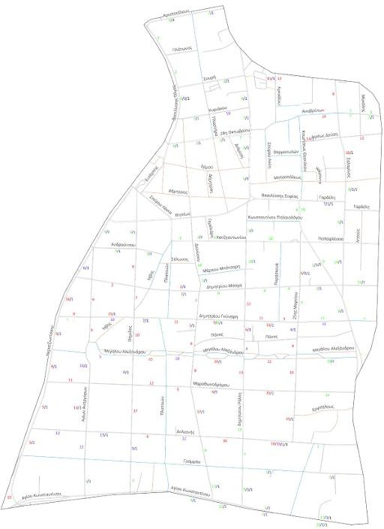
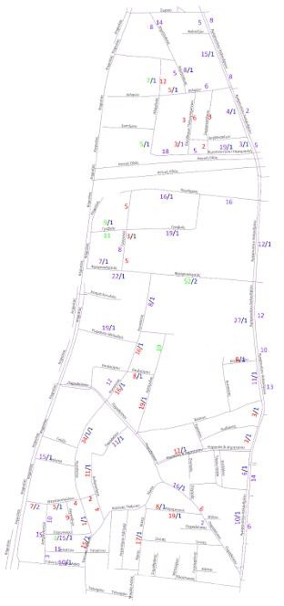
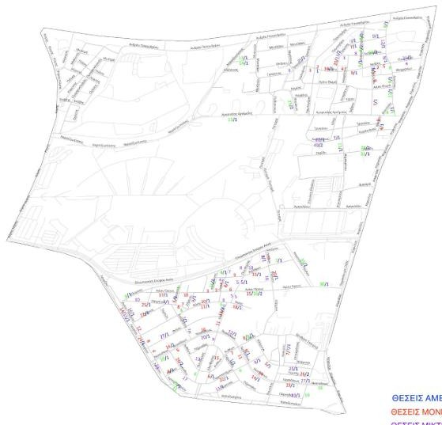

3 Περιοχές Εφαρμογής – Χάρτες
04 ΠΕΡΙΟΧΕΣ ΕΦΑΡΜΟΓΗΣ
Κεντρική Περιοχή
Φραγκοκκλησιάς – Παραδείσου
Ολυμπιακού Σταδίου

Slide 14
05
Προτεινόμενο Μοντέλο Λειτουργίας ανά Περιοχή

Slide 15

Κατηγορίες Νόμιμων Θέσεων Στάθμευσης
05 ΜΟΝΤΕΛΟ ΛΕΙΤΟΥΡΓΙΑΣ
ΑμεΑ
Κατοίκων
Επισκεπτών
Αποκλειστική χρήση
5% των θέσεων σε κάθε περιοχή
Σε εκκλησίες, σχολεία, σταθμούς, και αγορά
Αποκλειστικά για εγκεκριμένους μόνιμους κατοίκους
Αίτηση & έγκριση από Δήμο
Ετήσιο τέλος: 30€ (1ο όχημα) / 50€ (2ο)
Όλα τα οχήματα βάσει τιμοκαταλόγου
Κοντά σε εμπορικά σημεία & σταθμούς ΜΜΜ
Μικτές
Τροφοδοσίας
Επαγγελματικές
Κάτοικοι δωρεάν + επισκέπτες με χρέωση
Βέλτιστη εξυπηρέτηση και των δύο
ομάδων
Οχήματα φορτοεκφόρτωσης
Max 15 λεπτά
Ωράριο: 06:00 πμ–11:00 πμ
Μετά μετατρέπονται σε μικτές θέσεις
Ξενοδοχεία, συνεργεία, φαρμακεία, κλπ
Ετήσιο τέλος 1.000€ (αναπροσαρμοζόμενο)
Κατόπιν αίτησης

Slide 16
Κατανομή Θέσεων & Τιμολογιακή Πολιτική
05 ΜΟΝΤΕΛΟ ΛΕΙΤΟΥΡΓΙΑΣ
 | ΑμεΑ | Κατοίκων | Επισκεπτών | Μικτές | Τροφοδ. | Επαγγ.
Περιοχή 1 | 5% | 40% | 40% | 11% | 2% | 2%
Περιοχή 2 | 5% | 29% | 11% | 51% | 2% | 2%
Περιοχή 3 | 5% | 40% | 25% | 26% | 2% | 2%
Τιμολόγιο Επισκεπτών (Περιοχές 1 & 3):
Τιμολόγιο Επισκεπτών (Περιοχή 2):
1η Ώρα | 1,00€ | Σύνολο 1 ώρα: 1,00€
2η Ώρα | 1,50€ | Σύνολο 2 ώρες: 2,50€
3η Ώρα | 2,00€ | Σύνολο 3 ώρες: 4,50€
4η Ώρα | 3,00€ | Σύνολο 4 ώρες: 7,50€
1η Ώρα | 1,00€ | Σύνολο 1 ώρα: 1,00€
2η Ώρα | 1,30€ | Σύνολο 2 ώρες: 2,30€
3η Ώρα | 1,50€ | Σύνολο 3 ώρες: 3,80€
4η–6η Ώρα | 2,00€ | Σύνολο 4–6 ώρες: 5,80–9,80€
Μέγιστη στάθμευση: 4 ώρες (Περ. 1 & 3) | 6 ώρες (Περ. 2) | Χρέωση ανά 15 λεπτά | Κάτοικοι: ετήσιο τέλος 30€ / 50€ | Αναπροσαρμογή τελών ανά διετία

Slide 17

Ευχαριστούμε!
Ερωτήσεις - Παρατηρήσεις

